Slide 1
О государственном информационном ресурсе в сфере защиты прав потребителей

Slide 3
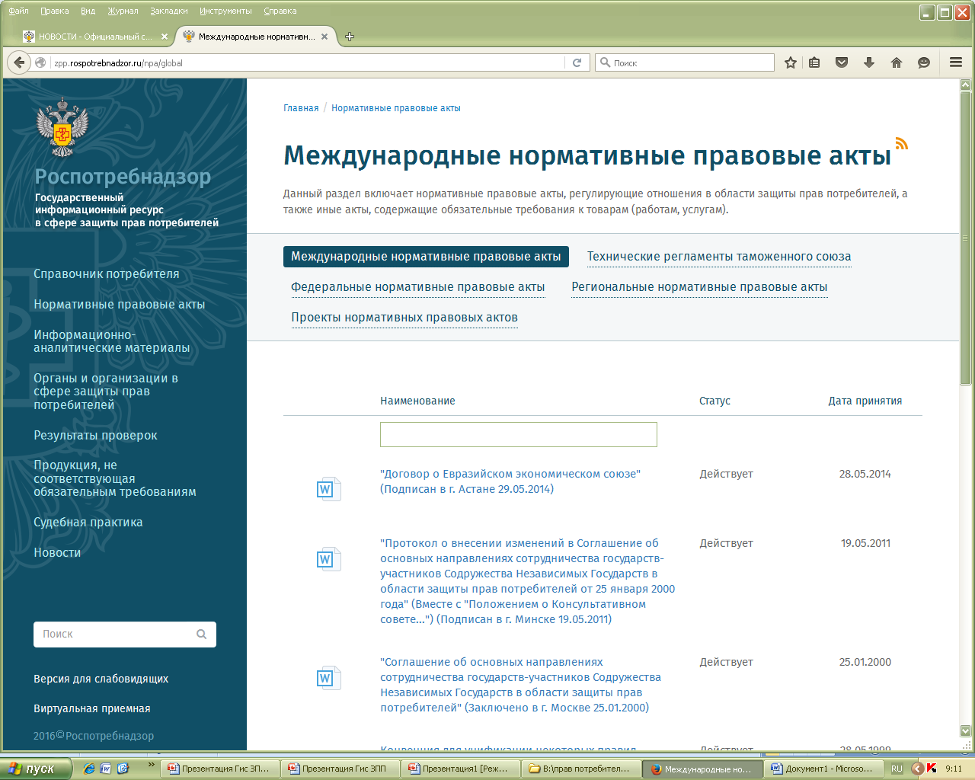

Slide 4
